Slide 1
Odborná spôsobilosť v elektroenergetike 2023
Základy elektroenergetiky
doc. Ing. Dušan Medveď, PhD.

Slide 2
Priebeh
Základy elektroenergetiky
  Prenosová a distribučná sústava
  Výroba elektrickej energie
  Spotreba elektrickej energie
Ekonomika elektroenergetiky

Slide 3
Všeobecné otázky elektroenergetiky
Elektroenergetika patrí medzi sieťové národohospodárske odvetvia, zaoberá sa výrobou, prenosom, rozvodom a spotrebou elektrickej energie (elektriny),
Je súčasťou energetickej sústavy, ktorá zahŕňa
systém výrobní elektriny, tepla a plynu,
systém zariadení slúžiacich na prenos, rozvod a spotrebu elektriny (elektroenergetická, alebo elektrizačná sústava), tepla (teplofikačná sústava – centrálne zásobovanie teplom), a plynu (plynofikačná sústava),
Elektrickú energiu nevyrábame, ale získavame ju premenou z iných foriem energie – energetické zariadenia.

Slide 4
Zdroje energií možno deliť do troch skupín:
a) Zdroje viazané na určité miesto s obmedzenou a zmenšujúcou sa kapacitou (uhlie, ropa, zemný plyn, urán, atď.),
b) Zdroje viazané na určité miesto s obnovujúcou sa kapacitou (vodné toky, biomasa),
c) Zdroje, ktoré nie sú viazané na miesto, s prakticky nelimitovanou kapacitou (slnečné žiarenie, energia vetra, energia prílivu a odlivu, atď.).
Na kvantifikáciu energie sa používa celý rad jednotiek:

Slide 5
Elektrická energia má tieto užitočné vlastnosti:
a) ľahká transformovateľnosť na iné druhy energie,
b) ľahká transportovateľnosť na veľké vzdialenosti,
c) možnosť generovať energiu vo veľkých jednotkách
a jednu nevýhodnú vlastnosť: nemožno ju jednoducho akumulovať.
Elektrickú energiu získavame premenou z energií prvotných zdrojov - podľa použitého druhu prvotnej energie elektrárne môžu byť:
a) tepelné – využívajú energiu uvoľnenú spaľovaním fosílneho paliva (uhlie, ropa, plyn),
b) jadrové – využívajú energie jadrovej reakcie,
c) vodné – využívajú potenciálnu energiu vodných zdrojov,
d) ostatné – využívajú energiu veternú, slnečnú, geotermálnu, atď.

Slide 6
Primárne energetické zdroje na výrobu elektrickej energie | výhody | nevýhody
Neobnoviteľné (tradičné fosílne palivá) | vysoká výkonová hustota, vysoká výkonová spoľahlivosť a pohotovosť | vysoká environmentálna záťaž (ťažba, doprava, emisia spalín), obmedzené zásoby, trvalo stúpajúca cena
Obnoviteľné (vodná, veterná, slnečná, geotermálna energia, tepelné čerpadlá, biomasa, energia morských vĺn, prílivu a odlivu) | nevyčerpateľné a ekologické, relatívne nízke prevádzkové náklady | nízka výkonová hustota (slnečná, veterná), nízka výkonová pohotovosť (slnečná a veterná energia), okrem vodnej energie podstatne vyššie výrobné náklady – nutnosť dotácií, nepriaznivý rozdiel medzi podielom na inštalovanom výkone a podielom na výrobe elektrickej energie
Alternatívne (jadrová energia, palivové články, bioplyn) | vysoká výkonová hustota (jadrová energia), vysoká výkonová spoľahlivosť, v prípade budúceho prechodu na jadrovú fúziu prakticky nevyčerpateľný zdroj | určité bezpečnostné obavy (jadrová energia)

Slide 7
Základné pojmy, definícia elektrizačnej sústavy, jej členenie, štruktúra, úrovne (výroba, prenos, distribúcia)
Technické zariadenia na jednotlivých úrovniach
Elektrizačná sústava (ES) je vzájomne prepojený súbor zariadení zahŕňajúci:
výrobu – elektrárne jadrové, tepelné, vodné, teplárne a pod.,
prenos, transformáciu a distribúciu elektrickej energie vrátene elektrických prípojok,
systémy meracie, ochranné, riadiace, zabezpečovacie, informačné a telekomunikačné,
spotrebiče – zariadenia na premenu elektrickej energie na teplo, svetlo, mechanickú prácu a pod.
Výhodou sústavy je spoločná rezerva výkonu pre celý systém, zvýšenie bezpečnosti prevádzky, možnosť lepšieho využitia výrobní a zvýšenie hospodárnosti sústavy ako celku.

Slide 9
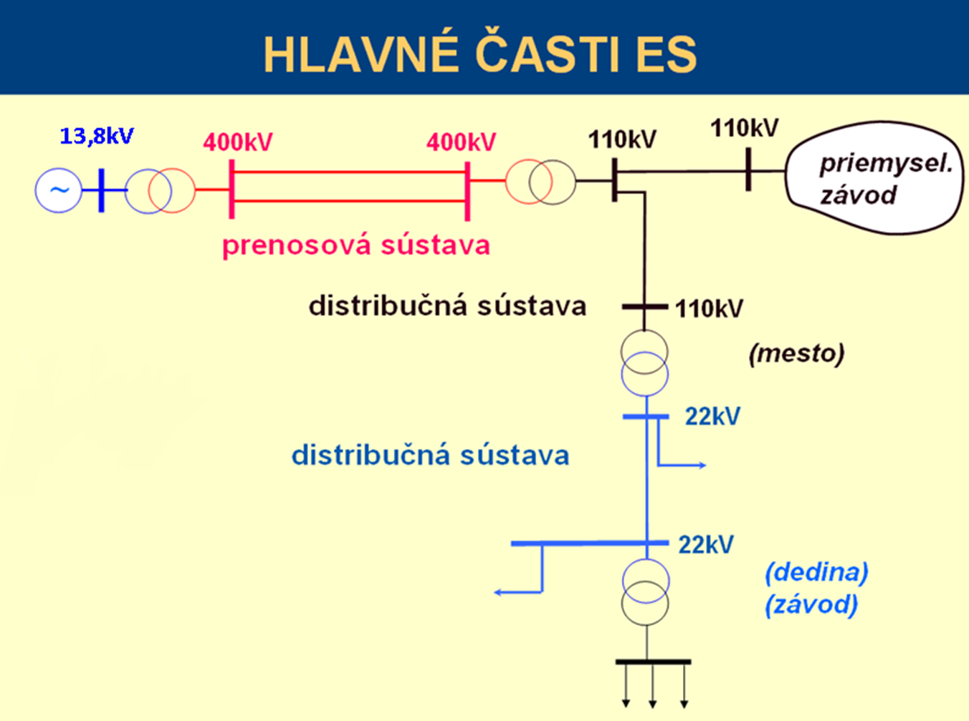

Slide 10
Zvláštnosti elektrizačnej sústavy (resp. elektrickej energie)
výroba elektrickej energie, jej prenos a premena na iné formy energie sa uskutočňuje v tom istom časovom okamžiku - elektrickú energiu nemožno vyrábať na sklad,
veľká rýchlosť prechodných javov v sústave,
tesná a široká väzba na ostatné odvetvia hospodárstva, komunálnej spotreby, dopravy, atď. – všeužitočnosť (univerzálnosť). Táto zvláštnosť vyvoláva potrebu vysokej spoľahlivosti chodu ES a zdôvodňuje potrebu vytvárania dostatočných rezerv výkonu od výroby začínajúc a u spotreby končiac.

Slide 11
PREPOJENÉ ELEKTRIZAČNÉ SÚSTAVY
Prepojenie ES jednotlivých štátov a ich medzinárodná spolupráca sa realizuje pre účely vzájomnej výmeny elektrickej energie, zvýšenie stability chodu sústavy, a pre riešenie poruchových a havarijných stavov.
Základné výhody prepojených sústav:
možnosť poskytovania vzájomnej havarijnej výpomoci,
zvýšenie prevádzkovej bezpečnosti,
zlepšenie podmienok regulácie frekvencie (rozsiahla sústava je tvrdšia),
možnosť zníženia potrebných výkonových rezerv.
Prepojenie sústav sa uskutočňuje v jednom alebo viacerých definovaných bodoch cez:

Slide 12
galvanické prepojenie pri paralelnej spolupráci sústav,
jednosmerné vedenie alebo jednosmernú spojku pri rozdielnej frekvencii sústav,
vydelenie zdrojov jednej sústavy pracujúcich do druhej sústavy,
vydelenie ostrovov zaťaženia jednej sústavy do druhej sústavy.
Prepojená sústava vnáša do systému jej riadenia nové momenty, ako napr.:
problém regulácie medzištátnych prenášaných výkonov a energie podľa dlhodobých hospodárskych zmlúv,
problém operatívnych dohôd o neplánovanom dovoze a vývoze elektrickej energie,
problém riadenia napätia v hraničných bodoch sústavy,
potrebu medzinárodnej koordinácie údržbových prác vo výrobných a rozvodných zariadeniach.

Slide 13
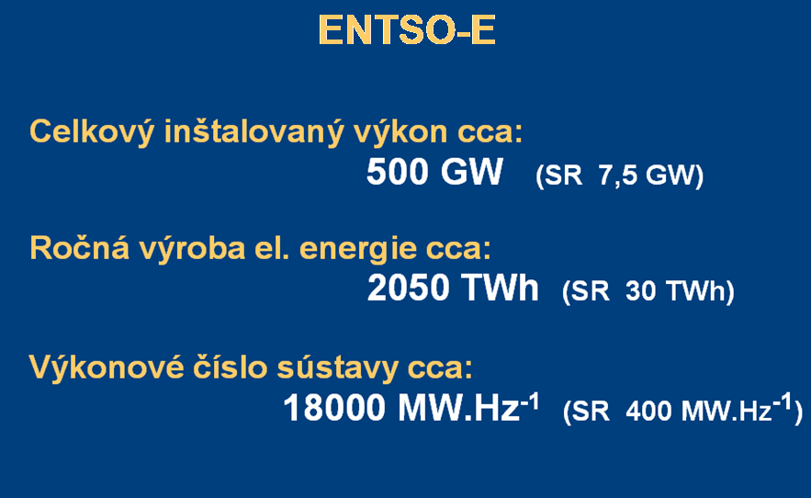

Slide 14
Z hľadiska vykonávanej hlavnej činnosti ako aj organizačného rozdelenia (vlastníctva) je možné ES rozdeliť na:
výrobu elektrickej energie (SE, a.s.),
prenos elektrickej energie (SEPS, a.s.),
distribúciu elektrickej energie (Západoslovenská distribučná, a.s., Stredoslovenská distribučná, a.s., Východoslovenská distribučná, a.s.).

Slide 15
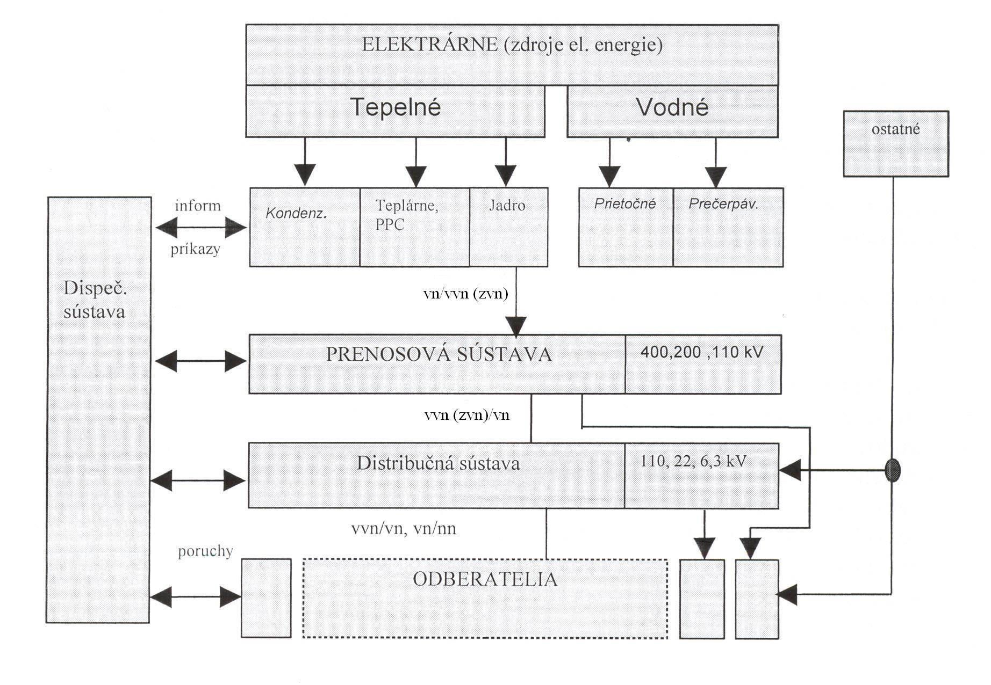

Slide 16
Denný diagram zaťaženia sa horizontálne delí na tri časti:
Základné zaťaženie ES, pokrývajú ho základné elektrárne. Patria sem parné elektrárne, jadrové elektrárne, paroplynové elektrárne, prietočné vodné elektrárne bez akumulácie vody. Čas využitia je 5 000 až 7 000 hodín ročne.
Pološpičkové zaťaženie ES, pokrývajú ho pološpičkové elektrárne. Patria sem parné elektrárne (špeciálne bloky konštruované pre prevádzku s častým odstavením a nábehom), pološpičkové paroplynové elektrárne, vodné elektrárne s akumulačnou nádržou vody. Čas využitia je 1 500 až 5 000 hodín ročne.
Špičkové zaťaženie ES, pokrývajú ho špičkové elektrárne. Tu patria vodné elektrárne s akumuláciou vody, prečerpávacie vodné elektrárne, elektrárne so spaľovacími turbínami.
Okrem toho sú ešte regulačné elektrárne (preberajú nepravidelné zmeny zaťaženia ES za účelom udržania predpísanej menovitej frekvencie) a samostatné elektrárne, pracujúce do autonómnych oblastí.

Slide 17
Denný diagram zaťaženia
Diagram je dôležitý aj pre riadiacu činnosť.

Slide 18
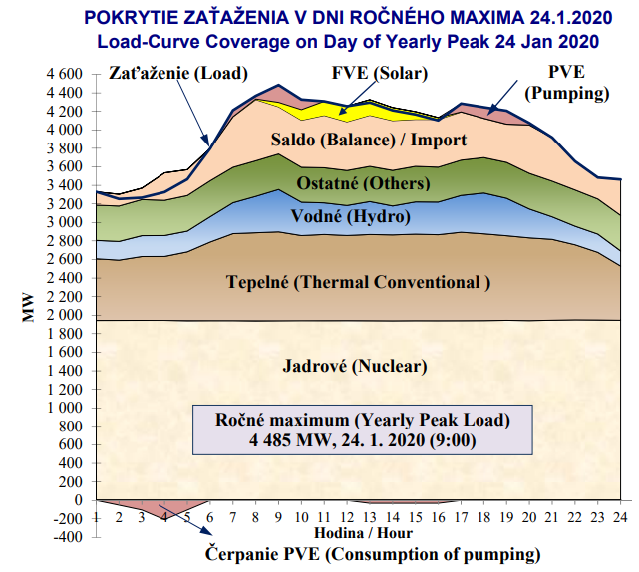

Slide 19
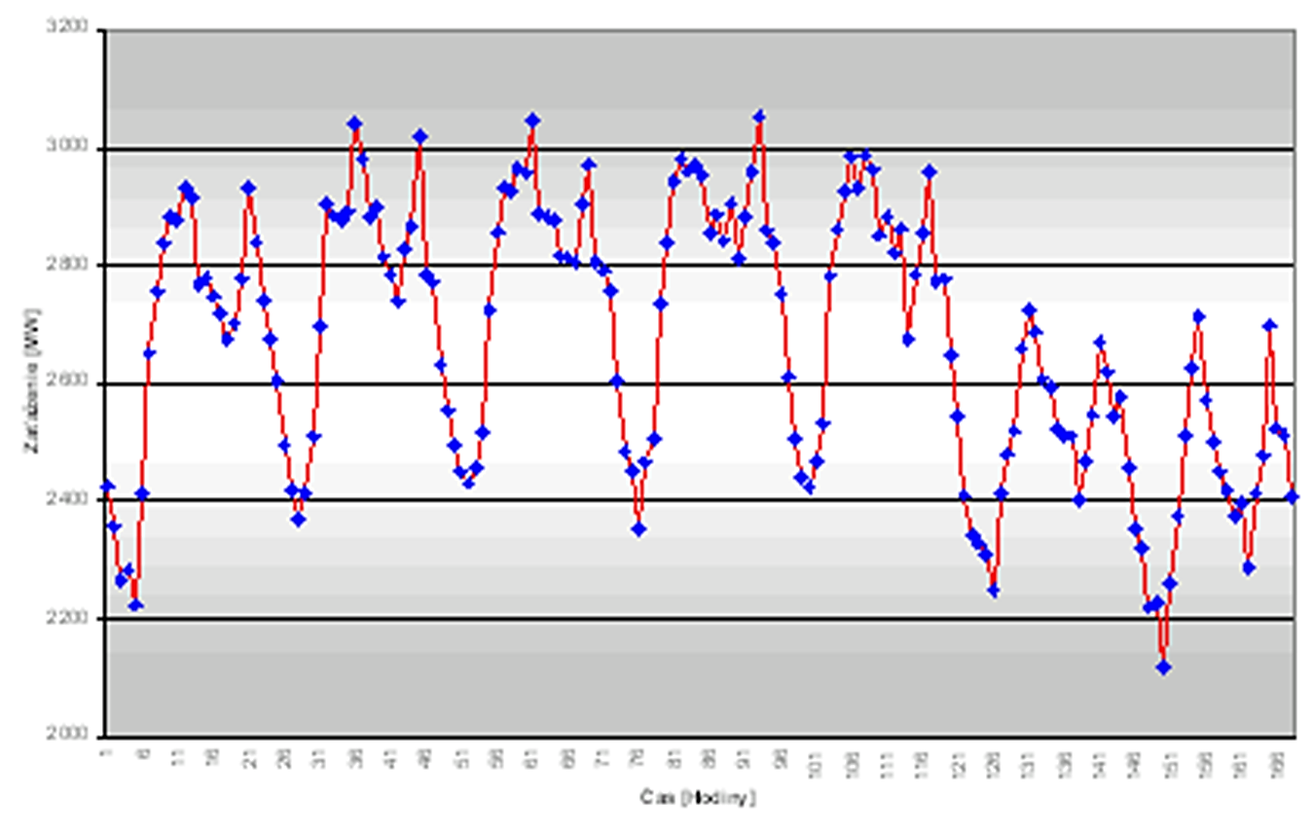
Týždenný diagram zaťaženia

Slide 20
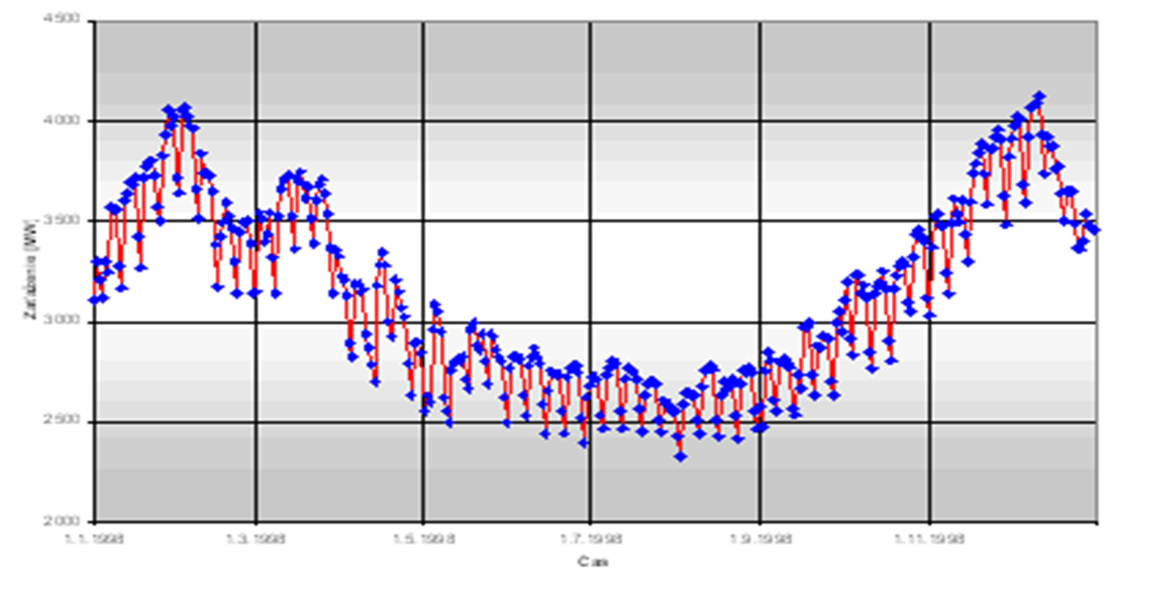
Ročný diagram zaťaženia

Slide 21
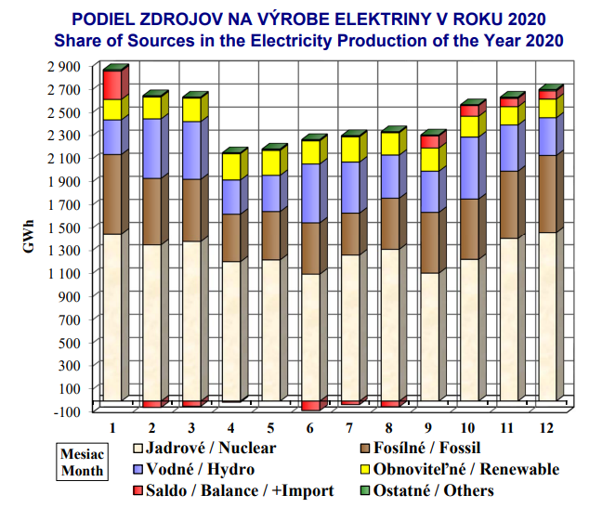

Slide 22
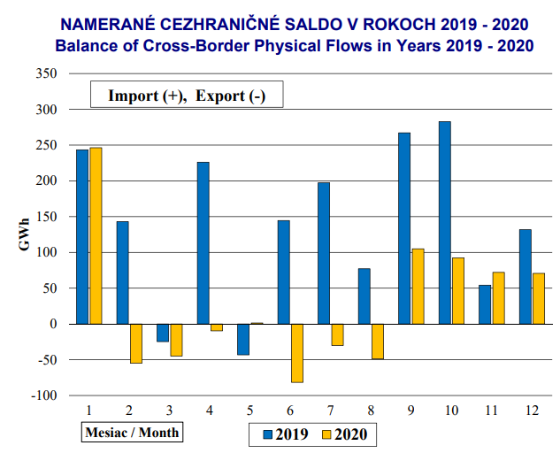

Slide 23
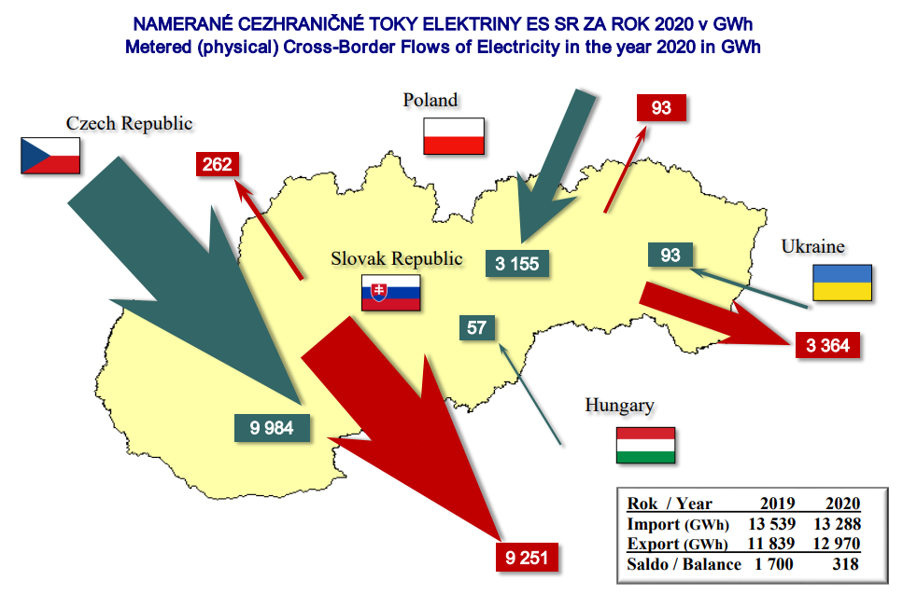

Slide 24
VÝROBA ELEKTRICKEJ ENERGIE
Elektráreň – delia sa na:
tepelné elektrárne (TE), klasické, na báze fosílnych palív (kondenzačné, teplárne) a jadrové,
paroplynové elektrárne (PPC),
kogeneračné zdroje, využívajú chemickú energiu plynného alebo kvapalného paliva zabezpečujúc výrobu elektrickej energie a tepla v jednom technologickom zariadení,
elektrárne so spaľovacími turbínami,
vodné elektrárne (VE), prietokové, priehradové (akumulačné, prečerpávacie) a MVE s výkonom do 10 MW.

Slide 25
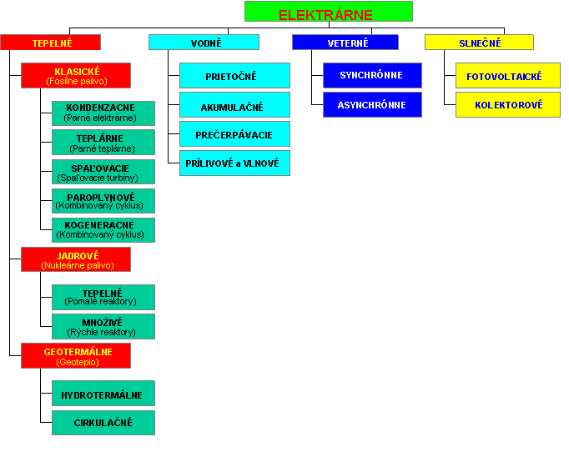
ďalšie obnoviteľné zdroje energie:
slnečná energia (fototermálna premena, fotoelektrická premena),
veterná energia,
geotermálna energia,
biomasa,
elektrochemické palivové články,
termojadrová syntéza,
MHD premena,
termoelektrické zdroje (Seebeckov, Peltierov a Thomsonov jav), ...

Slide 26
Na výrobu 1 kWh elektriny spotrebujeme:
Tepelné elektrárne:
0,32 m³ zemného plynu
0,28 l vykurovacieho oleja
0,43 kg antracitového uhlia
1,30 kg hnedého uhlia
Fotovoltika: Plný výkon 1 MW fotovoltiky na 3,5 sekundy (za bieleho dňa pri nulovej oblačnosti)
Vodná elektráreň: 43,2 m³ vody pri spáde 10 m
Atómová elektráreň: 0,022 g prírodného uránu

Slide 27
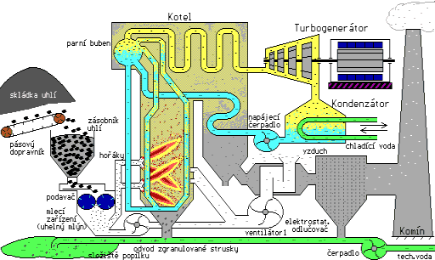
Tepelné elektrárne – klasické

Slide 28
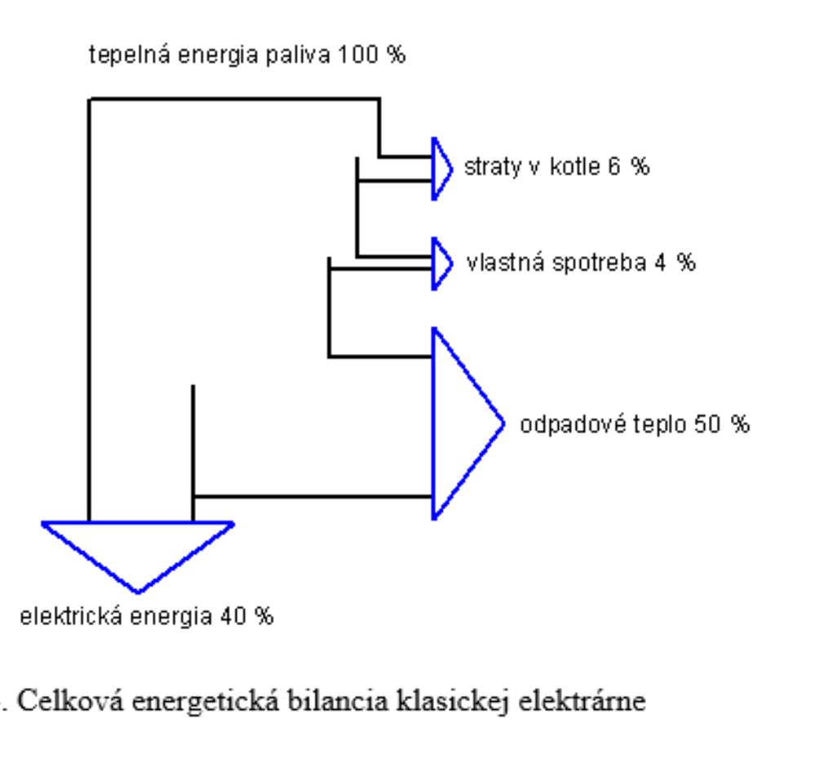

Slide 29
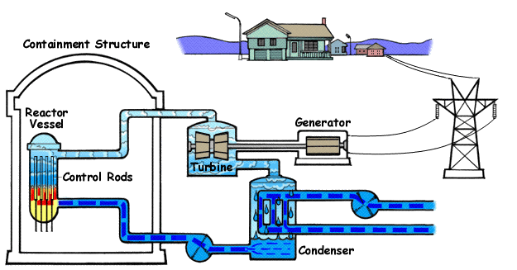
Tepelné elektrárne – jadrové

Slide 30
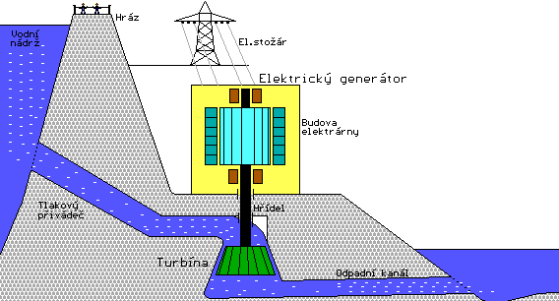
Vodné elektrárne – akumulačné

Slide 31
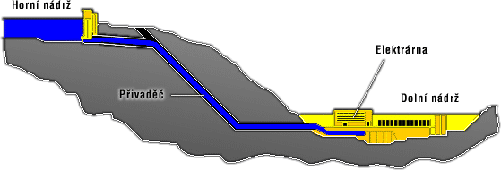
Vodné elektrárne – prečerpávacie

Slide 33
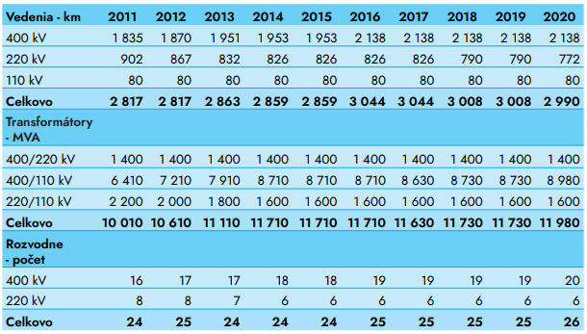
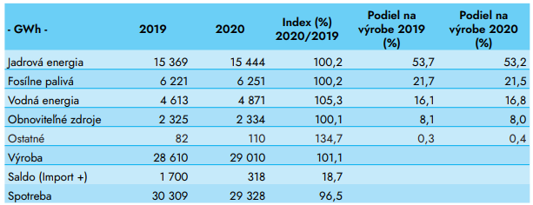

Slide 34
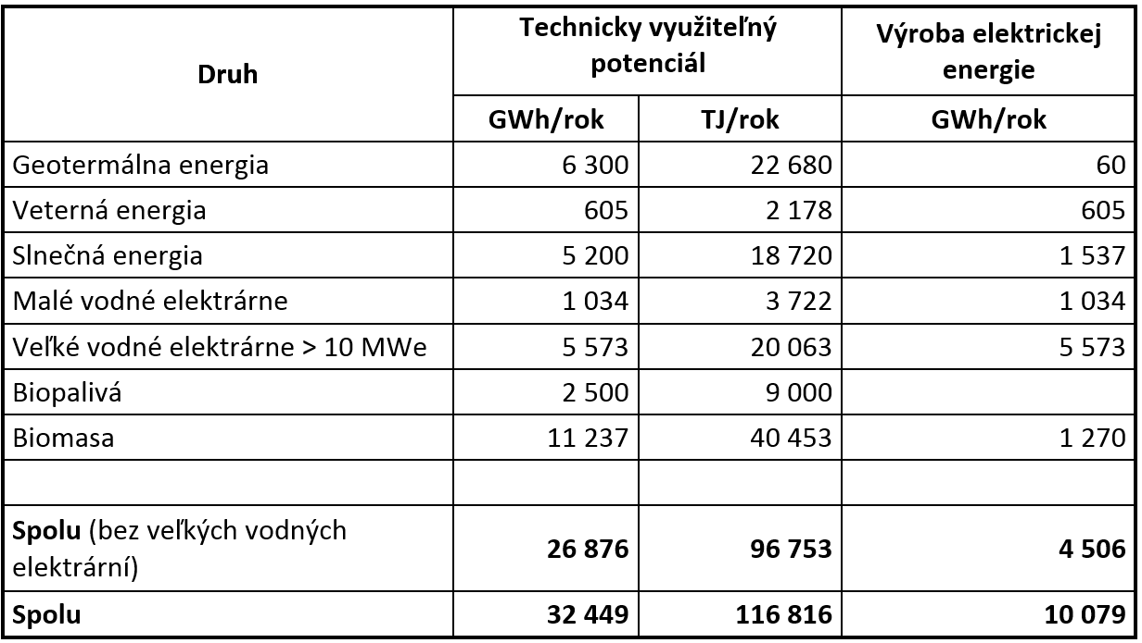
Obnoviteľné zdroje energie

Slide 35
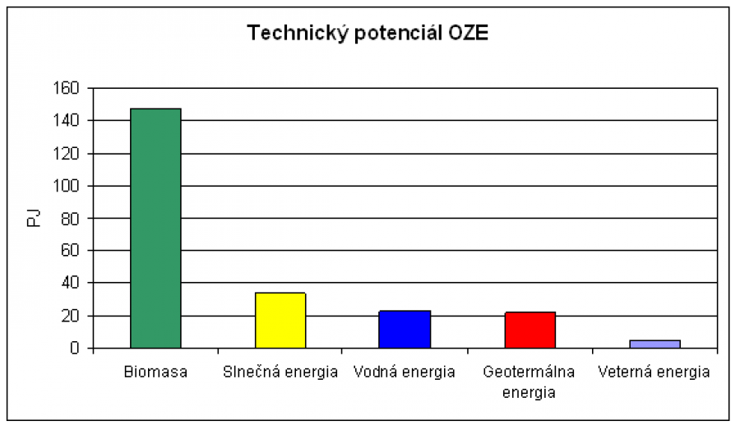
Obnoviteľné zdroje energie

Slide 36
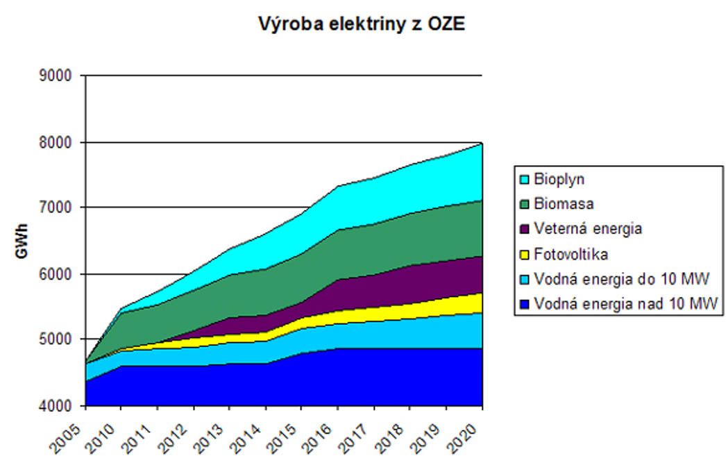
Obnoviteľné zdroje energie

Slide 37
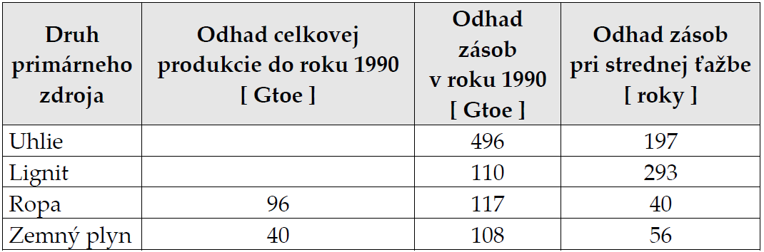
Vyčerpateľné zdroje energie

Slide 38
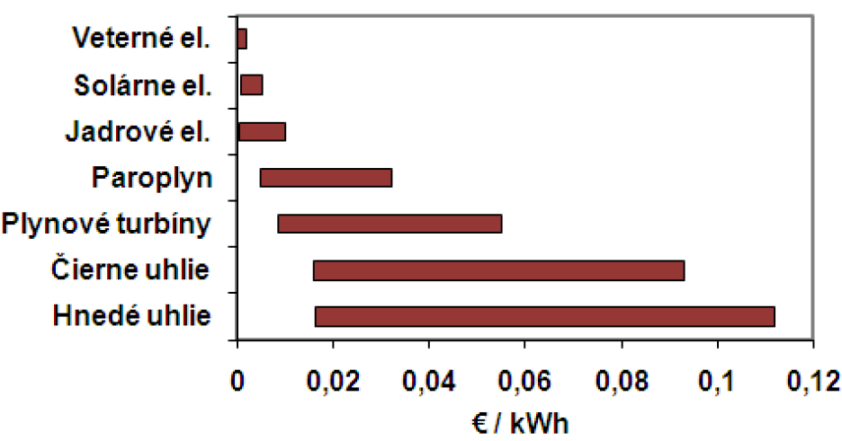
Externé náklady pri výrobe elektrickej energie

Slide 39
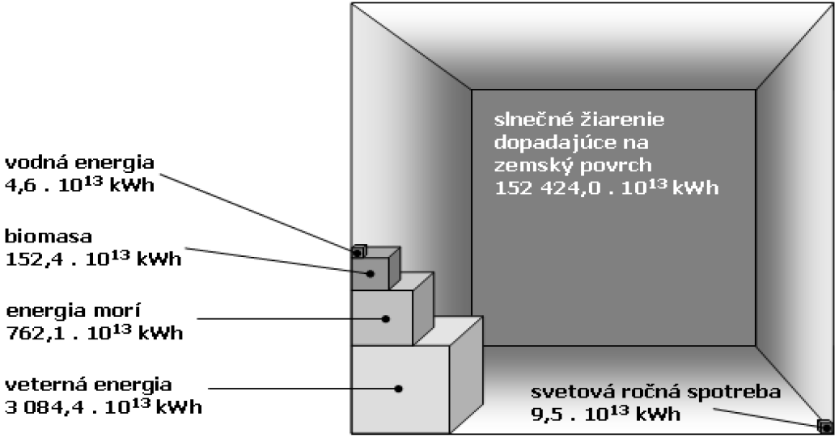
Svetový ročný potenciál OZE

Slide 40
Množstvo CO₂
Veterné | Geotermálna | Jadrové | Vodné | Slnečné | Biomasa | Paroplyn | Tepelná
14 | 15 | 17 | 18 | 39 | 46 | 622 | 1041
  Tabuľka zobrazuje množstvo vyprodukovaných CO₂ v tonách na výrobu jednej GWh elektrickej energie
  Tepelná elektráreň o výkone 1 GWe spotrebuje ročne 2 – 6 miliónov ton paliva (uhlie) a vyprodukuje 6,5 miliónov ton CO₂

Slide 41
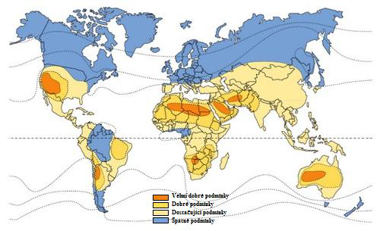
Slnečná mapa Sveta

Slide 42
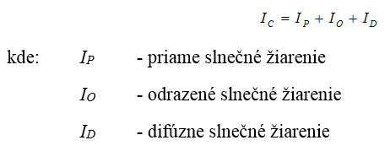
Slnečné žiarenie
Slnečné žiarenie dopadajúce na zemský povrch je definované:

Slide 43
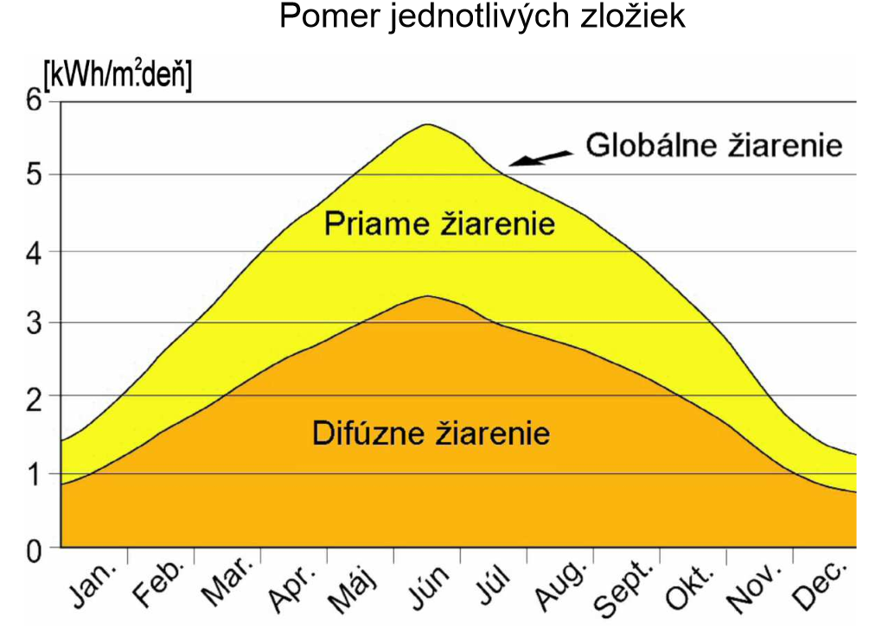
Slnečné žiarenie

Slide 44
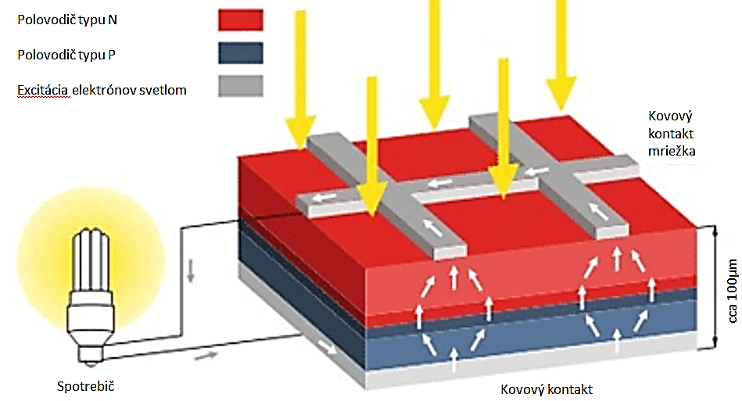
Fotovoltický jav

Slide 45
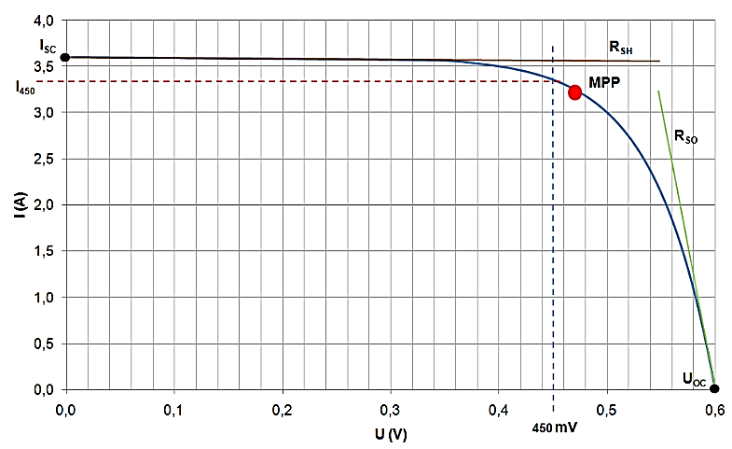
FV články – V-A charakteristika
Definovaná:
  Napätie naprázdno U_{0C}
  Prúd nakrátko I_{SC}
  MPP (maximum power point)
  FF faktor (faktor plnenia)
  Účinnosť η

Slide 46
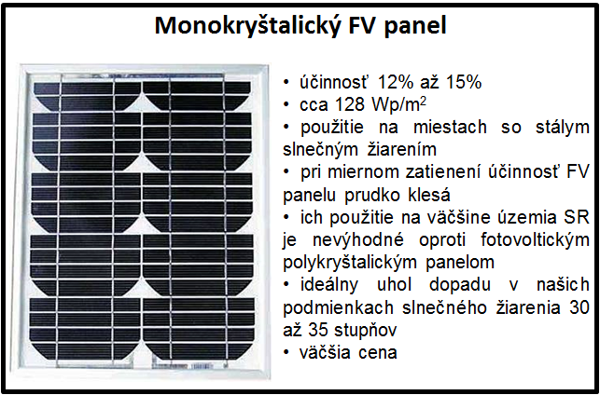
Monokryštalický FVP

Slide 47
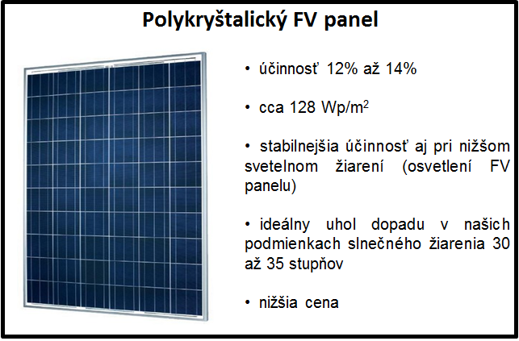
Polykryštalický FVP

Slide 48
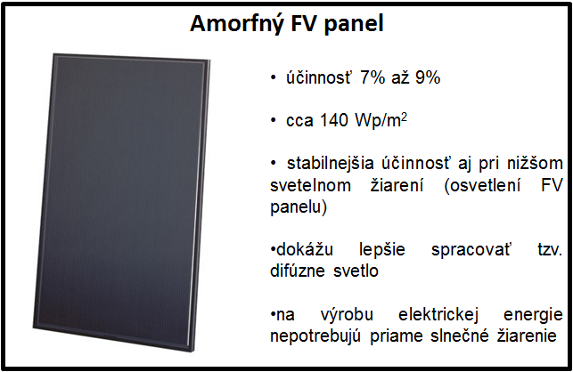
Amorfný FVP

Slide 49
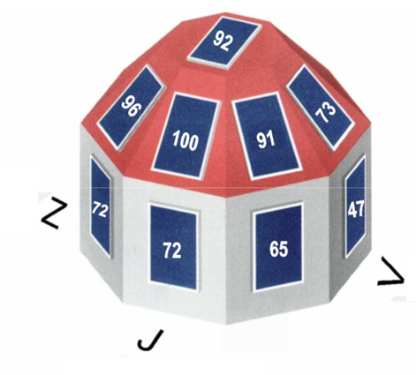
Dopad slnečného žiarenia

Slide 50
Fotovoltické systémy
Systém On-grid
Systém Off-grid
Kombinovaný systém

Slide 51
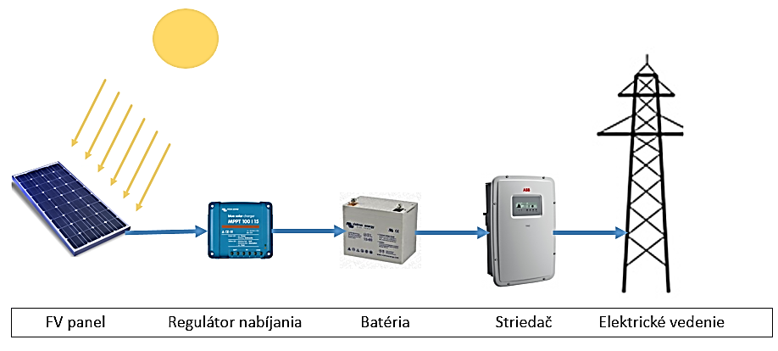
Systém On-grid

Slide 52
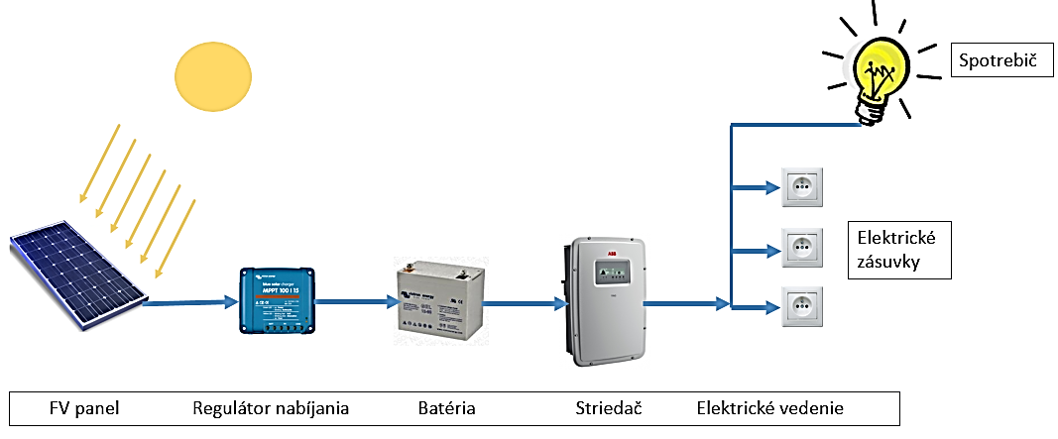
Systém Off-grid

Slide 53
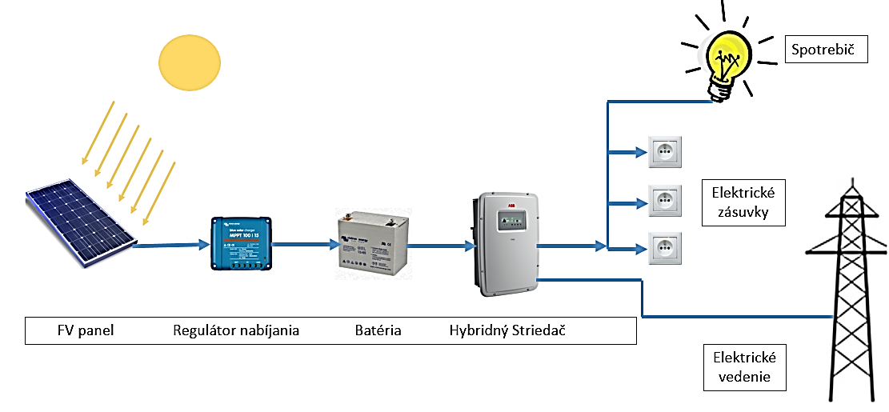
Kombinovaný systém

Slide 54
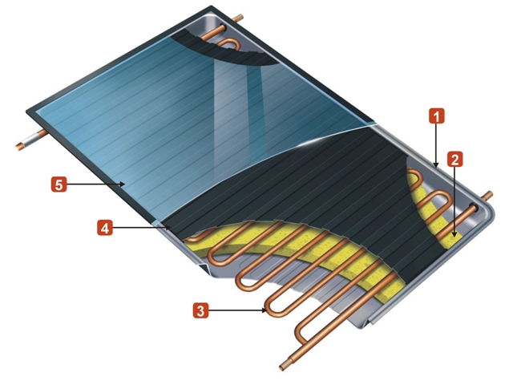
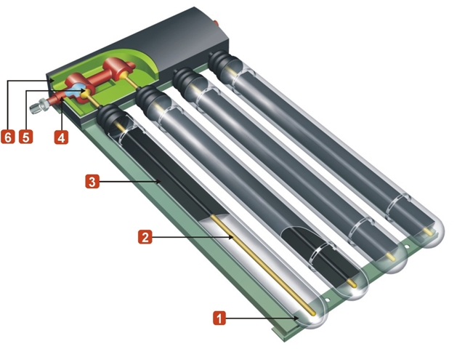
Slnečné kolektory
1. Hliníková vaňa
2. Tepelná izolácia
3. Zberné medené potrubie
4. Absorbér
5. Sklenený kryt
1 sklenená trubica s vákuom
2 tepelná trubica „Heat Pipe“
3 absorbér
4 výmenník tepla (kondenzátor)
5 zberná medená rúrka teplonosnej kvapaliny
6 tepelná izolácia

Slide 55
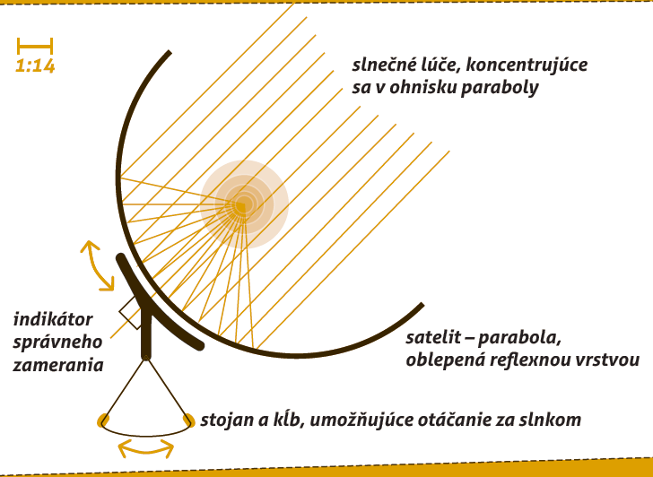
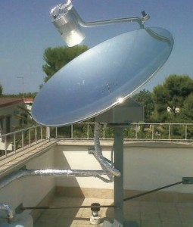
Koncentračný slnečný kolektor

Slide 56
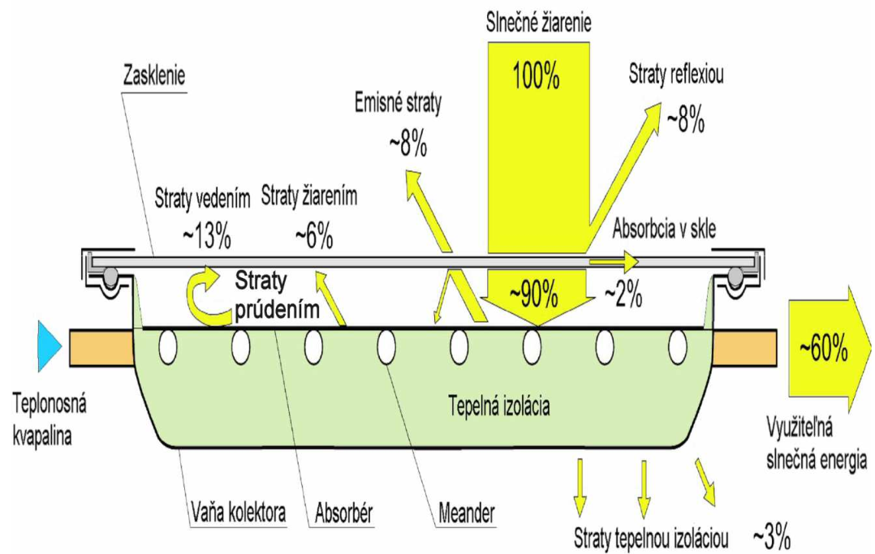
Energetická bilancia slnečného kolektora

Slide 57
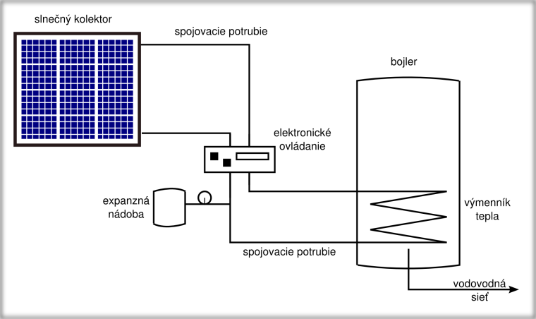
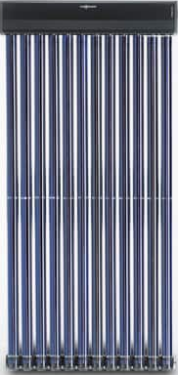
Solárny systém pre prípravu TUV

Slide 58
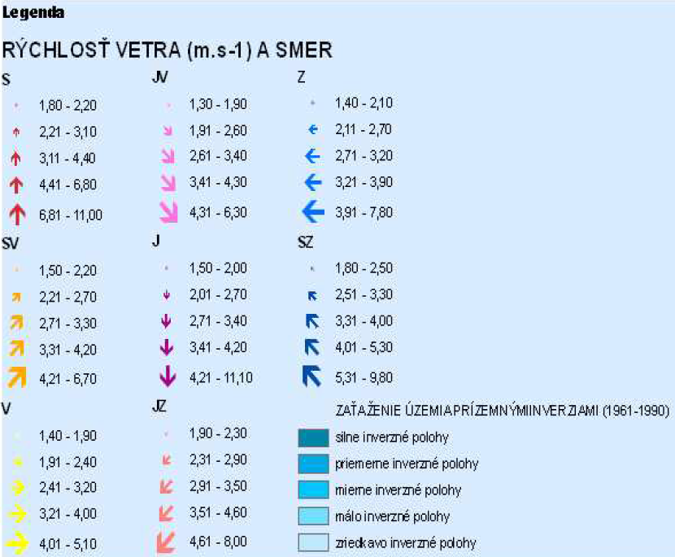
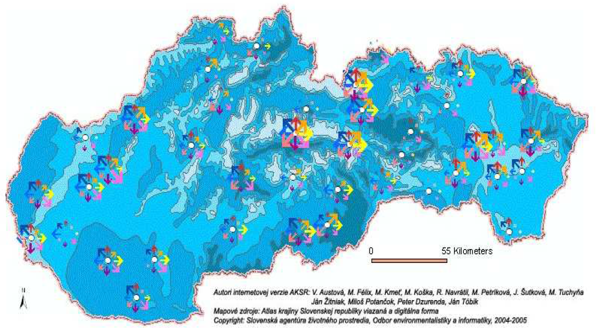
Veterná mapa Slovenska

Slide 59
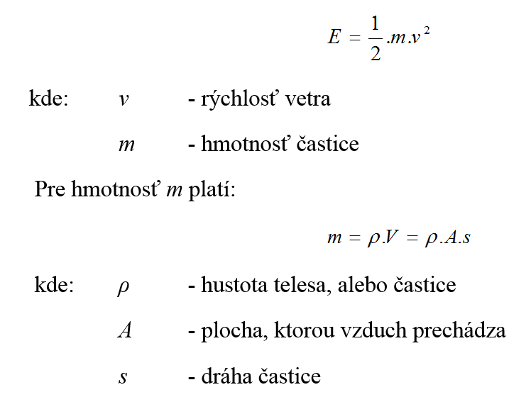
Energia vetra

Slide 60
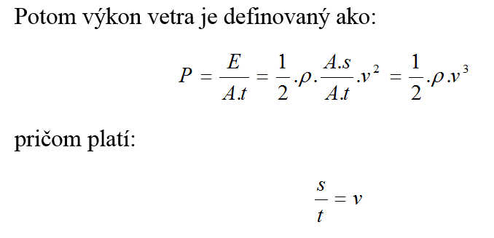
Energia vetra

Slide 61
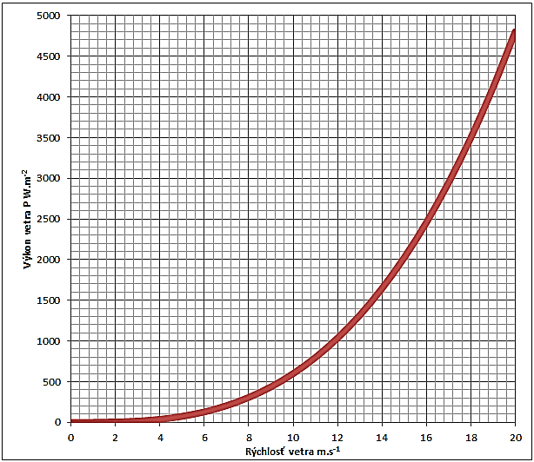
Energia vetra

Slide 62
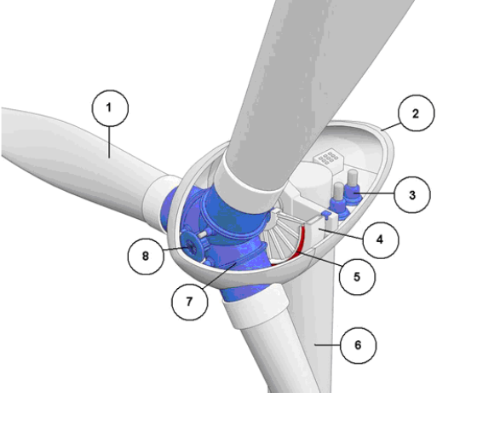
Časti veternej elektrárne
1. Lopatka
2. Smerové kormidlo
3. Snímače rýchlosti a smeru vetra
4. Stator generátora
5. Rotor generátora
6. Nosná veža
7. Natáčanie lopatiek
8. Hlavné ložiská

Slide 63
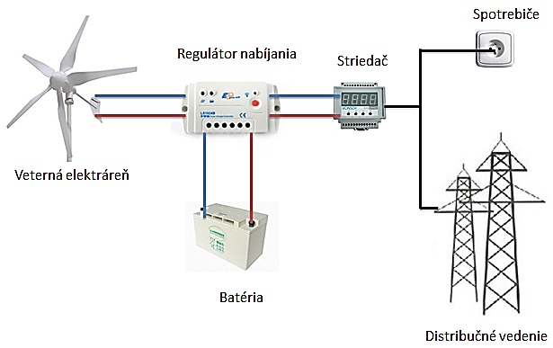
Princíp činnosti veternej elektrárne

Slide 64
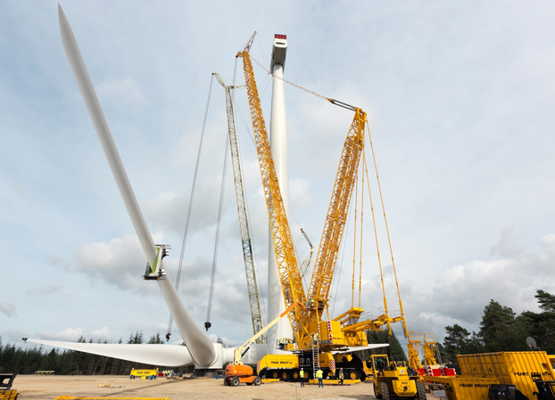



Veterné elektrárne vo svete
Vybudovaná v Británii spoločnosťou Siemens
Skladá sa z 300 turbín
Jedna turbína váži viac ako 75 ton
Veľkosť turbíny 154 m
Jedna turbína vyrobí až 6 MW elektrickej energie

Slide 65

Najväčšia veterná turbína
Vestas V236-15.0 MW offshore-ového typu. 280 metrov vysoká a priemer turbíny 236 metrov

Slide 66
Druhy biomasy
Biomasa zámerne pestovaná
  Cukrová repa, obilie, energetické dreviny a pod.
Odpadová biomasa
  Rastlinné zvyšky
  Odpady zo živočíšnej výroby
  Komunálny odpad
  Organické odpady z potravinárskeho priemyslu
  Lesný odpad

Slide 67

Mapa Slovenska so znázorneným ročným využiteľným potenciálom drevných odpadov

Slide 68
Spracovanie biomasy
Termochemická premena (suchá)
  Spaľovanie, splyňovanie, pyrolýza (proces, pri ktorom sa bez prístupu vzduchu vplyvom tepla štiepia väzby v organických molekulách a vznikajú molekuly menšie)
Biochemická premena
  Alkoholové a metánové kvasenie
Fyzikálna a chemická premena
  Štepenie, drvenie , lisovanie
Získavanie odpadového tepla pri spracovaní

Slide 69

Proces výroby elektrickej energie z biomasy

Slide 70


Splyňovanie
Splyňovanie je termický proces, pri ktorom je biomasa spaľovaná za obmedzeného prístupu vzduchu.
Z horiacej biomasy sa za zvýšenej teploty uvoľňujú horľavé plyny, ktoré sú ďalej využívané. V dôsledku slabého prísunu vzduchu nedochádza k spaľovaniu týchto plynov, ktoré je možné ďalej využívať ako zdroj energie.
Cyklón - zachytávanie prachových častíc v spalinách

Slide 71


Splyňovanie – typy reaktorov
Protiprúdový reaktor
Súprúdový reaktor
Fluidný reaktor

Slide 72

Splyňovanie – meranie tuhých znečisťujúcich látok

Slide 73

Pyrolýza
Pyrolýza je termochemický spôsob úpravy biomasy na palivo vyššej kvality, napríklad dreva na drevné uhlie. Spočíva v zohrievaní biomasy (ktorá sa dodáva rozdrvená do reaktora) bez prítomnosti vzduchu na teplotu 300 až 500 °C, až kým z nej neuniknú všetky prchavé látky. Zvyšok (napr. drevné uhlie) je palivo s takmer dvojnásobnou energetickou hustotou v porovnaní so vstupnou surovinou, ktoré aj lepšie horí (pri vyššej teplote).
Cyklón - zachytávanie prachových častíc v spalinách

Slide 74

Proces vytvárania bioplynu
1. krok: z bioodpadu (uhľovodíky, tuky, bielkoviny) sa za pomoci hydrolitických baktérií vytvoria štiepením
makromolekúl cukry, mastne kyseliny, aminokyseliny a zásady.
2. krok: v druhom kroku prebieha kvasenie produktov štiepenia za pomoci acidogennych bakterii. Vyslednym produktom sú karboxylová kyselina, plyny a alkohol.
3. krok: v treťom kroku prebieha tvorba metanogenných substrátov za pomoci acelogénnych baktérií, výsledkom čoho sú kyselina octová, vodík a oxid uhličitý.
4. krok: posledným krokom je tvorba bioplynu (metán a oxid uhličitý).

Slide 75

Proces výroby energie z bioplynu

Slide 76

Schéma bioplynovej stanice
Hlavným prvkom celého zariadenia je bioreaktor-fermentor(5) horizontálneho prietokového typu v ktorom prebieha proces tvorby bioplynu. Vo fermentore vyprodukovaný bioplyn sa sústreďuje v plynovom dóme (7) a odtiaľ sa odvádza potrubím do nízkotlakového suchého plynojemu(11), tvoreného špeciálnou gumovou plachtou plynotesne upevnenou na nádrži (10). Tu sa zachytáva aj zvyškový bioplyn uvoľňovaný zo substrátu, ktorý už opustil fermentor. Bioplyn je následne využívaný na spaľovanie v kogeneračnej jednotke (motor (14), generátor (15) a v upravenom plynovom kotly (17). Odpadové teplo sa odovzdáva vo výmenníku (16) na ďalšie využitie.
1 násypka
2 homogenizačná nádrž
3 vrtuľové miešadlo
4 kalové čerpadlo
5 fermentor
6 miešanie fermentora
7 plynový dom
8 plynové potrubie
9 Prepadové potrubie
10 konečná skladovacia nádrž
11 membrána plynojemu
12 vypustné potrubie digestátu
13 vrtuľové miešadlo
14 + 15 kogeneračná jednotka
16 výmenník tepla

Slide 77

Výroba bioplynu z rôznych druhov odpadu

Slide 78
Spôsoby výroby bioplynu
Dávkový spôsob
Striedanie nádrží
Prietokový spôsob
Metóda so zásobníkom
Kombinovaná prietoková metóda so zásobníkom

Slide 79

Riešenia bioplynových staníc
Dávkovací spôsob

Slide 80

Riešenia bioplynových staníc
Metóda striedania zásobníkov

Slide 81

Riešenia bioplynových staníc
Prietokový spôsob

Slide 82


Riešenia bioplynových staníc
Metóda so zásobníkom

Slide 83


Riešenia bioplynových staníc
Kombinovaná prietoková metóda so zásobníkom

Slide 84
Geotermálna energia
Využitie geotermálne energie spočíva vo využívaní tepla v spodných vrstvách Zeme
Podmienky využívania GE na Slovensku
Vlastnosti podzemných vôd na Slovensku
Geotermálne zdroje : nízko, stredne a vysokoteplotné zdroje

Slide 85

Geotermálna energia

Slide 86

Geotermálna mapa

Slide 87

Využívanie GE na výrobu tepla

Slide 88

Využívanie GE na výrobu elektrickej energie

Slide 89

Využitie mechanickej energie oceánov
Príliv a odliv
Výhody
- zabraňuje erózii pobrežia
- dá sa využívať skoro vo všetkých pobrežných vodách
- pracuje skoro stále
Nevýhody
- konštrukčne náročná
- hrozba zrážky s plavidlami
- možnosť poškodenia pri vysokých vlnách

Slide 90

Využitie mechanickej energie oceánov
Príliv a odliv
V súčasnosti je ekonomicky možné využívať príliv na miestach, kde dosahuje výšku aspoň 5 metrov.
Technológia využívajúca energiu prílivu je veľmi podobná vodným elektrárňam využívajúcim nízky spád vody.
Hlavným rozdielom prílivových elektrární v porovnaní s klasickými vodnými elektrárňami je, že okrem slanej vody, musia turbíny pracovať s premenlivou výškou spádu.
Elektrina sa počas dňa vyrába len niekoľko hodín.

Slide 91

Využitie mechanickej energie oceánov
Príliv a odliv
Nový systém dvojitých turbín nazvaný TidEl používa dve navzájom pevne spojené turbíny, ktoré sú nadľahčené a pripevnené ku dnu mora dostatočne dlhými silnými reťazami.
Čiastočne unášané prúdom sa budú vždy správne vychyľovať smerom, ktorým bude prúdiť voda, čo zabezpečí, aby najlepším možným spôsobom využívali prúd na generovanie elektrickej energie aj v oblasti s premenlivým prúdením vody.

Slide 92

Využitie mechanickej energie oceánov

Slide 93

Využitie mechanickej energie oceánov

Slide 94


Využitie tepelnej energie oceánov
1) morská elektráreň v tvare bójky,
2) teleskopická trubka až do hĺbky 1 000 m,
3) prívod morskej teplej vody do výmenníka tepla,
4) komory odparovača, v ktorých sa mení amoniak alebo propán na páru,
5) strojovňa s turbínou a generátorom,
6) kondenzátor, z ktorého sa kondenzát vracia spät do obehu potrubím,
7) výstup teplej vody z elektrárne,
8) vstup chladnej vody otvorom,
9) nosné plaváky,
10) riadiaca ústredňa elektrárne,
11) kábelové vedenie do transformovne.

Slide 95

Termoelektrický generátor
Termoelektrický efekt - priamy prevod teplotných rozdielov do elektrického napätia a naopak
Termoelektrické moduly sú zostavené z polovodičov, vyrobených na báze:
Telluridu bizmutitého (Bi2Te3),
Telluridu olovnatého (PbTe),
Skutteruditov (CoSb3),
Slitinu Si-Ge
a ďalších polovodičových zlúčenín a ich kombinácií.

Slide 96


MHD generátor
MHD generátor je zariadenie, ktoré generuje elektrickú energiu prechodom vodivej tekutiny magnetickým poľom.
Pracovným médiom môže byť akákoľvek vodivá látka - napríklad ionizovaný plyn, vodivá kvapalina, tekutý kov a pod.
Výhodou oproti iným generátorom je absencia točivých častí.
MHD generátor je možné využiť ako generátor aj ako spotrebič elektrickej energie pre vykonanie mechanickej práce.

Slide 97


Využitie energie tajfúnov
Turbína získava energiu z tajfúnov.
Od štandardných turbín ju odlišuje špeciálna vertikálna os.
Turbína sa môže pohybovať vo všetkých smeroch a odoláva nepredvídateľným zmenám smeru vetra.
Pri svojej činnosti využíva Magnusov jav.

Slide 98

Stirlingov motor
Jednovalcový Stirlingov motor
Spočiatku sa plyn pri nízkej teplote a teda aj tlaku nachádza medzi spodným (netesným) a horným pracovným (tesným) piestom, ktoré sú spolu prepojené. Spodný piest sa posunie do hornej časti valca a vytlačí plyn, ktorý obtečie okolo piesta do dolnej časti valca, ktorá je ohrievaná vonkajším zdrojom tepla.
Vďaka ohrevu sa teplota plynu vo vnútri valca zvýši, plyn tak zväčší svoj objem a tlak a následne expanduje smerom hore, pričom opäť obteká netesný piest. V hornej časti valca je plyn schladený, čím zmenší svoj objem a tlak, čo spôsobí, že pracovný piest putuje smerom dole a dvíha tak netesný piest smerom hore, vďaka čomu sa plyn opäť dostane do spodnej časti valca, ktorá je ohrievaná. Tento cyklus sa neustále opakuje.

Slide 99
Stirlingov motor - Výhody
Stirlingov motor má všestranné využitie a porovnateľnú účinnosť so zážihovými či vznetovými motormi.
Spaľovanie je vonkajšie a je dokonalejšie a vytvára sa pri ňom menšie množstvo škodlivých látok.
Keďže do motora nevstupuje, no ani z neho nevystupuje žiadna látka, je možné použiť vo valcoch tú najvhodnejšiu pracovnú náplň.
Stirlingov motor nepotrebuje olej, ktorý sa primiešava do paliva pri dvojtaktných spaľovacích motoroch. Vďaka absencii oleja v palive sa do ovzdušia dostáva menej škodlivých látok.
Motor je robustný a má veľmi jednoduchú konštrukciu, vďaka čomu je aj veľmi spoľahlivý.
Tento motor je zapuzdrený a tesný, čo umožňuje jeho použitie napríklad pod vodou, či vo vákuu.
Keďže k spaľovaniu paliva nedochádza vo vnútri motora, nevzniká žiaden zbytočný hluk ani vibrácie. Motor je teda tichší a má vyššiu životnosť ako klasické motory s vnútorným spaľovaním, pretože jeho súčiastky sú menej namáhané.

Slide 100

Tepelné čerpadlo
Tepelné čerpadlo odoberá teplo z okolia vykurovaného objektu (vzduchu, zeme alebo vody) a prevádza ho na vyššiu teplotnú hladinu použiteľnú pre vykurovanie a ohrev teplej vody.
Prevod tepla na vyššiu teplotnú hladinu je možný vďaka stlačeniu par chladiva v kompresore. Pri tomto dôjde k jeho zahriatiu.

Slide 101
Výhody OZE
  Nevyčerpateľný zdroj energie
  Nepatrný dopad na životné prostredie
  Žiadne emisie a odpad
  Decentralizácia energetických zdrojov
  Znížená závislosť od cudzích zdrojov
  Sebestačnosť, ekonomické a sociálne výhody

Slide 102
Nevýhody OZE
  Vysoké investičné náklady
  Dlhá návratnosť investícií
  Fosílne palivá sú lacnejšie
  Nestály zdroj energie
  Energetická kapacita

Slide 103
Prenosová a distribučná sústava

Slide 104


Slide 105


Slide 106


Slide 107

Distribučná sústava – časť ES slúžiaca na bezprostrednú dodávku elektrickej energie odberateľom na určitom ohraničenom (vymedzenom) území. Do distribučnej sústavy patria elektrické vedenia a stanice s napätím do 110 kV vrátane (nn, vn, vvn).

Slide 108
Elektrická stanica – je definovaná ako ucelené zariadenie uzla elektrizačnej sústavy slúžiaca k:
transformácii elektrickej energie na iné napätie o tej istej frekvencii a k jej rozvodu,
rozvodu elektrickej energie toho istého napätia a frekvencie,
premene elektrickej energie o striedavom napätí o inej frekvencii, prípadne na jednosmerné napätie a k rozvodu tejto energie,
zmene (regulácii) parametrov prenosu za účelom vyrovnania jalových zložiek striedavého prúdu.
Na základe tejto definície je potom možné rozdeliť elektrické stanice podľa účelu na: transformovne, spínacie stanice, meniarne a kompenzovne.

Slide 109
Transformovne podľa účelu sa delia na: energetické (pre potrebu energetikov), priemyselné (pre napájanie priemyselných závodov) a distribučné (pre napájanie distribučných sietí a maloodberateľov).
Hlavnou funkciou transformovní je transformovať elektrickú energiu určitého (primárneho) napätia U₁ na energiu iného napätia U₂ (sekundárneho) o tej istej frekvencii a rozvodu elektrickej energie (primárneho aj sekundárneho napätia) v požadovanom množstve.

Slide 110
Stanovište transformátorov – vyvedenie výkonu 22kV

Slide 111


Stanovište transformátorov
Stanovište transformátorov 110/22kV
Stanovište transformátorov vlastnej spotreby 22/0,4kV

Slide 112
K elektrickej časti transformovne patria tieto skupiny elektrických zariadení:
Transformátory hlavné a vlastnej spotreby. Hlavné transformátory môžu byť znižovacie (U₁>U₂), zvyšovacie (U₁<U₂) a oddeľovacie (U₁=U₂).
Rozvodné zariadenia. Sú vybavené spínacími, meracími, istiacimi a regulačnými prístrojmi. Pomocou týchto prístrojov je možné spoľahlivo a bezpečne pripojiť prípadne odpojiť vedenia a zariadenia (napr. transformátory, motory), chrániť ich pred poruchami (preťaženia, skraty, prepätia a pod.), merať alebo regulovať podľa potreby jednotlivé elektrické veličiny.
Kompenzačné zariadenia (statické kondenzátory, rotačné kompenzátory).
Spoločné zariadenia (napr. vlastná spotreba, uzemňovacia sústava, kompresorovňa).
Pomocné zariadenia a ich priestory (revízna veža, dielne, sklady, olejové hospodárstvo a pod.).

Slide 113


Slide 114
ELEKTRICKÉ ROZVODY
Základnou požiadavkou pre elektrický rozvod je, aby umožnil prenos elektrickej energie od zdroja k jednotlivým spotrebičom o dostatočnom výkone a kvalite (napätie, frekvencia, neharmonické a pod.). Navyše musí vyhovovať týmto požiadavkám:
bezpečnosť osôb a vecí,
prevádzková spoľahlivosť,
možnosť rýchleho odstránenia porúch,
malé straty,
odolnosť voči prostrediu,
možnosť rozšírenia,
prispôsobivosť pri zmenách.

Slide 115
Každý rozvod sa musí dimenzovať podľa nasledujúcich hľadísk:
dovolená prevádzková teplota,
hospodárnosť,
mechanická pevnosť,
úbytok napätia v dovolených toleranciách,
odolnosť voči skratovým prúdom,
zabezpečenie správnej funkcie pred úrazom elektrinou.
Základné druhy elektrických rozvodov
rozvody otvorené
rozvody uzavreté

Slide 116
1) Rozvody otvorené
Lúčový rozvod

Slide 117
2) Rozvody uzavreté
okružný rozvod
Rozvod je napájaný z dvoch strán, obyčajne z jednej transformačnej stanice. Výhodu má v tom, že pri poruche je možné rozvádzač napájať z druhej strany (okružné vedenie sa rozpadne na dve jednoduché vedenia napájané z jednej strany), vodiče sú lepšie využité, stálejšie napätie a menšie straty oproti rozvodom otvoreným. Nevýhodou je, že obsluha musí dávať väčší pozor pri práci, kvôli napájaniu z dvoch strán (spätný prúd).

Slide 118
Okružný rozvod

Slide 119
hrebeňový rozvod
Hrebeňový rozvod vznikne spojením niekoľkých okružných vedení. Tým je stálejšie napätie, menšie straty, zvýši sa prevádzková spoľahlivosť dodávky elektrickej energie, nevýhodou je zložitejšia, menej prehľadná sieť, komplikovanejšia obsluha.
Hrebeňový rozvod

Slide 120
Mrežový rozvod vznikne spojením križujúcich sa vedení do uzlov. Je napájaný aspoň 2, 3, 4 napájačmi vn. Sieť má málo porúch, ktoré ak sú, tak sa obmedzia na malý úsek. Zo všetkých rozvodov je najvyššia spoľahlivosť dodávky elektrickej energie, je stabilné, akostnejšie napätie (dovoľuje pripojiť motory s kotvou nakrátko až do výkonu 30 kW), najmenšie straty. Rozvod je výhodný pre veľké priemyselné podniky, objekty s veľkou plochou, pre veľké budovy, obchodné domy a pod. Celá sieť má vodiče rovnakého prierezu, v uzloch mrežovej siete sa používajú poistky s rovnakým menovitým prúdom. Nevýhodou je, že sieť je neprehľadná, komplikovaná a náročná na obsluhu.
Jednotlivé rozvody je možné medzi sebou podľa potreby kombinovať.

Slide 121
Mrežový rozvod

Slide 122
VONKAJŠIE (VZDUŠNÉ) VEDENIA
Používajú sa v rozvode vn (22 kV), v obciach s nízkou zástavbou (nn) a v prenosových sieťach vvn a zvn.
Vodiče sú upevnené na podperných bodoch (stožiaroch).
Podľa účelu rozdeľujeme stožiare na:
N – nosné. Dimenzujú sa na tiaž vodičov s prídavným zaťažením (námraza, vietor). Ak je výstužný úsek dlhší ako 3 km a vyloženie konzol viac ako 1 m aj na pretrhnutie jedného vodiča.
V – výstužné. Dimenzujú sa ako nosné a navyše na jednostranný ťah vodičov (počíta sa na pretrhnutie dvoch z troch vodičov). Umiestňujú sa na trase vedenia každých 3 alebo 5 km podľa toho, či je nosný stožiar počítaný na pretrhnutie vodiča alebo nie.

Slide 123
R – rohové. Dimenzujú sa ako nosné a naviac na výslednicu ťahov vodičov. Umiestňuje sa pri zmene smeru trasy vedenia.
RV – rohové výstužné. Dimenzujú sa ako rohové a naviac na jednostranný ťah vodičov.
Ko – koncové. Dimenzujú sa ako nosné a naviac na celý jednostranný ťah vodičov.
O – odbočné. Dimenzujú sa ako nosné a naviac na výslednicu ťahov vo vodičoch.
OV – odbočné výstužné. Dimenzujú sa ako odbočné a naviac na ťah všetkých vodičov v poli priebežného a odbočujúceho vedenia. Umiestňuje sa na tých miestach, kde sú tzv. tupé odbočky.
Stožiar pred rozvodňou. Dimenzuje sa na rozdiel ťahov susedných polí. Umiestňuje sa ako prvý stožiar pred portálom rozvodne.

Slide 124
Stožiare pre vonkajšie vedenia

Slide 125
Stožiare pre vonkajšie vedenia – ochranné pásma

Slide 126
DODÁVKA ELEKTRICKEJ ENERGIE
Odberatelia, ktorí sú pripojení na verejný rozvod elektrickej energie, sa z tarifného hľadiska členia do týchto kategórií:
odberatelia kategórie A pripojení na verejný rozvod elektrickej energie o napätí medzi fázami nad 52 kV (vvn),
odberatelia kategórie B pripojení na verejný rozvod elektrickej energie o napätí medzi fázami od 1 kV do 52 kV (vn),
odberatelia kategórie C pripojení na verejný rozvod elektrickej energie o napätí medzi fázami do 1 kV (podnikateľské subjekty),
odberatelia kategórie D pripojení na verejný rozvod nízkeho napätia, ktorého odber elektrickej energie slúži len na uspokojovanie osobných potrieb odberateľov a potrieb členov ich domácnosti.

Slide 127
Technické podmienky pripojenia k distribučnej sieti
Dodávateľ je povinný zabezpečiť odberateľom pripojeným na verejný rozvod dodávku elektrickej energie v dohodnutom výkone (určené istením) a zodpovedajúcej kvalite.
Vlastník elektrickej prípojky (odberateľ) je povinný zabezpečiť jej prevádzku, údržbu a opravy tak, aby nespôsobila ohrozenie života, zdravia alebo poškodenie majetku. Odberateľ je tiež zodpovedný za riadny stav odberného elektrického zariadenia vrátane elektrických spotrebičov. Zodpovedá aj za dodržiavanie predpisov v oblasti bezpečnosti a ochrany zdravia pri práci a bezpečnosti technických zariadení.

Slide 128
Dodávateľ elektriny garantuje nasledovné parametre dodávky elektrickej energie:
frekvencia v tolerancii ± 1 % od hodnoty menovitej,
napätie v tolerancii podľa príslušnej normy (± 10%).
V prevádzke sú výnimky, kedy dodávateľ nemusí splniť uvedené podmienky (zvýšenie dohodnutého odoberaného výkonu, spätný vplyv na sieť - neharmonické, stav núdze, havárie a poruchy, nedodržanie technických požiadaviek odberateľom).

Slide 129
ROZDELENIE BYTOV PODĽA STUPŇA ELEKTRIZÁCIE
Elektrická energia v budovách pre bývanie a v budovách občianskej výstavby sa všeobecne používa na osvetlenie, pre mechanické a tepelné spotrebiče. Z hospodárneho využívania a dimenzovania elektrického zariadenia je potrebné poznať energetické zdroje v mieste výstavby, aby sa mohlo určiť na aké účely sa bude elektrická energia používať. Je nehospodárne používať napr. tepelné spotrebiče v objektoch, kde je pre spotrebiče tohto druhu k dispozícii plyn (varenie, ohrev vody, vykurovanie). Výnimky je možné udeliť zo zdravotných dôvodov tam, kde hygienik zakáže používanie plynu (napr. predškolské zariadenia).

Slide 130
Podľa rozsahu elektrického zariadenia v jednotlivých bytoch a rozsahu používania elektrickej energie sa delia byty na tri stupne elektrizácie:
stupeň elektrizácie A - byty, v ktorých sa elektrická energia používa na osvetlenie a pre domáce elektrické spotrebiče pripojované k elektrickému rozvodu pevne alebo pohyblivo pomocou zásuviek, pričom príkon žiadneho spotrebiča nepresahuje 3,5 kVA, (P_{b} = 7 kW)
stupeň elektrizácie B - byty, v ktorých sa elektrická energia používa ako v stupni A a navyše na varenie a pečenie sa používa elektrická energia, pričom príkon týchto spotrebičov je vyšší ako 3,5 kVA, (P_{b} = 11 kW)
stupeň elektrizácie C - byty s elektrickým vybavením ako majú byty A alebo B a navyše na vykurovanie a klimatizáciu používa elektrická energia, pričom spotreba elektrickej energie týchto spotrebičov sa meria u jednotlivých odberateľov.

Slide 131
TECHNICKÉ ZARIADENIA
Elektrická prípojka a odberné zariadenie
Elektrická prípojka je zariadenie nn, vn, vvn a zvn, ktoré je určené na pripojenie odberného elektrického zariadenia (OEZ) odberateľa elektriny do prenosovej alebo distribučnej sústavy.
Podľa spôsobu zhotovenia sa elektrické prípojky rozdeľujú na:
prípojky zhotovené vzdušným vedením,
prípojky zhotovené káblovým vedením uloženým v zemi,
prípojky zhotovené kombináciou oboch spôsobov (časť prípojky vzdušným vedením a časť káblom).

Slide 132
Elektrické prípojky podľa napätia sa
rozdeľujú na:
prípojky do 1 kV,
prípojky nad 1 kV do 45 kV,
prípojky nad 45 kV.
  Elektrická prípojka do 1 kV končí prípojkovou skriňou.
Prípojkovou skriňou je:
hlavná domová poistková skrinka, ak je prípojka zhotovená vzdušným vedením (holými vodičmi, izolovanými vodičmi alebo závesným káblom),
hlavná domová káblová skriňa, ak je prípojka zhotovená káblovým vedením.

Slide 133
Otázka ekonomickej efektívnosti investícií v elektroenergetike má kľúčový význam, pretože
Energetické diela sa vyznačujú tým, že ekonomické výsledky ich prevádzky sú v prevažnej miere predurčené tým, ako boli zrealizované pri výstavbe. Dodatočná zmena v organizácii prevádzky po výstavbe prináša malé výsledky, alebo neprichádza do úvahy vôbec.
Technická životnosť energetických zariadení (EZ) je pomerne dlhá a technický pokrok v energetike nie je taký rýchly, aby dochádzalo k rýchlemu morálnemu zastarávaniu EZ. Preto ich ekonomická životnosť je pomerne dlhá - Predurčenosť ekonomických výsledkov sa vzťahuje na pomerne dlhé obdobie.
Energetika je jedným z investične najnáročnejších odvetví NH, preto investície do energetiky predstavujú veľký podiel na všetkých investíciách NH.

Slide 134


Slide 135
Vybrané ekonomické kategórie
Podnikanie je cieľavedomá činnosť, ktorej výsledkom sú výrobky alebo služby, ktoré sa uplatňujú na trhu.
Ekonomicky efektívne vyrábať znamená vyrábať s čo najnižšími nákladmi,
a pritom produkovať spoločensky užitočný výrobok (službu) - ktorý sa uplatní na trhu a prinesie nám pozitívny hospodársky výsledok – zisk.
Hrubý zisk je rozdiel medzi výnosmi a nákladmi a odpovedá hospodárskemu výsledku pred zdanením.
Čistý zisk je hospodársky výsledok po zdanení a prípadne i povinných odvodoch do rezervných fondov.

Slide 136
Okrem ukazovateľa zisku každý podnik sleduje a vykazuje aj reálny pohyb peňazí, ktorý sa označuje pojmom cash flow (tok hotovosti):
V - príjmy (tržby, úspory) z realizácie hodnoteného variantu,
N_{pr} - prevádzkové výdaje (materiál, palivo, energia, voda, opravy a údržba, mzdy, poistenie a ostatné náklady),
N_{ú} - úroky platené z úverov,
D - daň z príjmu investora,
N_{od} - odpisy (daňové) sledovaného zariadenia,
ZS - jednorazové výdaje na zaobstaranie nevyhnutných zásob (napr. náhradných dielov), hradené obvykle v čase výstavby,
N_{ivl} - investičné prostriedky hradené z vlastných zdrojov investora,
S_{pl} - úmor úveru v čase splácania úveru,
DOT - príjmy z dotácií (nevratných podpor),
t - jednotlivé roky hodnoteného obdobia.

Slide 137
Cash flow je založený na sledovaní príjmov a výdavkov, kým zisk na sledovaní výnosov a nákladov.
D - daň z príjmu investora je vypočítaná podľa vzťahu:
V - príjmy (tržby, úspory) z realizácie hodnoteného variantu,
N_{pr} - prevádzkové výdaje (materiál, palivo, energia, voda, opravy a údržba, mzdy, poistenie a ostatné náklady),
N_{od} - odpisy (daňové) sledovaného zariadenia,
P,O - pripočítateľné (+) resp. odpočítateľné (-) položky pri výpočte základu dane z príjmu (napr. poplatky a penále, nezahrňované do základu dane),
d_{z} - sadzba dane z príjmov investora.

Slide 138

CF = ( V-PN-OPN-PÚ-ODP ) . ( 1 - SD ) + ODP - IN - FP + ČÚ - SPL + EA - DIV
V výnosy
- PN prevádzkové náklady
- OPN ostatné prevádzkové
náklady
- PÚ prevádzkové úroky
- ODP odpisy
HZ hrubý zisk
- D odvod zo zisku
ČZ čistý zisk
+ODP odpisy
- IN investičné náklady
- FP finančné poplatky a
úroky za dobu výstavby
+ ČÚ čerpanie úverov
(obligácií)
- SPL splátky úverov
(obligácií)
+ EA emisia akcií
DIV výplata dividend
SD je sadzba dane z príjmu

Slide 139
Metódy hodnotenia efektívnosti investícií sa delia na dve veľké skupiny:
1. metódy statické – nezohľadňujú vplyv pôsobenia faktora času,
2. metódy dynamické – zohľadňujú vplyv pôsobenia faktora času, ich základom je aktualizácia (diskontovanie) všetkých dát vstupujúcich do výpočtu.
Statické metódy sa môžu použiť v prípade hodnotenia menej významných projektov, projektov s krátkou životnosťou (do 5 rokov) a v prípadoch, keď diskontná sadzba je nízka.
V iných prípadoch sa majú používať dynamické metódy.

Slide 140
metóda času úhrady (lehota splatnosti, návratnosť investícií) (Payback Method – PB),
metóda čistej súčasnej hodnoty (Net Present Value of Investment – NPV),
metóda vnútorného výnosového percenta (Internal Rate of Return – IRR),
Vo výpočtoch (hlavne pri použití metód 2 a 3) sa vychádza z určitých zjednodušujúcich predpokladov:
kapitál sa požičiava za rovnakú úrokovú mieru,
všetky peňažné toky sa uskutočnia na konci sledovaného obdobia, nie nepretržite v priebehu obdobia,
3. výnosy sú isté, bez rizika.

Slide 141
Metóda času úhrady-návratnosť, čas splatenia (Payback Method)
Čas úhrady (návratnosť) investície je také obdobie za ktoré tok príjmov (čistý cash flow) prinesie hodnotu rovnajúcu sa pôvodným nákladom na investíciu.
Ak sa predpokladajú konštantné ročné príjmy z investície počas jej životnosti, čas úhrady PB sa počíta ako
kde N_{i} sú náklady na investície (€),
CF_{r} - ročný cash flow (€.rok⁻¹).

Slide 142
Ak sa uvažujú nerovnaké ročné príjmy z investície počas životnosti T_{z} , čas úhrady možno určiť z rovnice
Čas úhrady (návratnosť) sa zistí postupným načítavaním ročných hodnôt cash flow tak dlho, až kumulované čiastky cash flow prevýšia investičné náklady.
Čím je kratší čas úhrady, tým je investícia výhodnejšia, čas úhrady musí byť kratší, ako životnosť investície.
Pri porovnávaní ináč rovnocenných variantov je výhodnejší ten, ktorého čas úhrady je kratší.
Takto určenú návratnosť označujú pojmom hrubá návratnosť.

Slide 143
Nevýhodou tejto metódy je, že
neberie do úvahy výnosy po čase úhrady, má nulovú schopnosť vypovedať o období po uplynutí času úhrady – preferuje krátkodobé ciele pred dlhodobými, čo v prípadoch investícií s dlhšou životnosťou je nebezpečné,
2. nezohľadňuje časové rozloženie výnosov počas času úhrady – túto nevýhodu však možno jednoducho odstrániť diskontovaním napr. v zmysle zápisu
kde k je diskontná sadzba,
Na základe tohto vzťahu sa určí tzv. diskontovaná návratnosť. Označuje sa tiež pojmom čistá návratnosť.
Diskontná sadzba je druh úrokovej sadzby, za ktorú poskytuje centrálna banka úvery komerčným bankám. Následne komerčné banky poskytujú úvery obyvateľstvu, firmám alebo obciam s úrokovou sadzbou, ktorá sa odvíja od výšky diskontnej sadzby.
Nižšia diskontná sadzba zvyšuje dopyt po úveroch, jej zvyšovanie dopyt po úveroch tlmí.

Slide 144
Metóda času úhrady poskytuje dôležité informácie o riziku (čas úhrady 2 roky je menším rizikom, ako čas úhrady 10 rokov) a o likvidite investície (ukazuje, ako dlho bude pôvodný kapitál viazaný v investícii).
Je ľahko pochopiteľnou, preto finanční manažéri ju často používajú, napriek svojim nevýhodám.
Literatúra uvádza túto metódu hodnotenia efektívnosti investícií aj pod označením kritérium (minimálneho) času splatenia investície (Payout-Time, Payback-Time, Recovery Period) a definuje podmienkou

Slide 145
Metóda čistej súčasnej hodnoty
(Net Present Value of Investment)
Základná metóda hodnotenia efektívnosti investícií.
Jej podstatou je porovnanie všetkých nákladov a prínosov vyplývajúcich z realizácie príslušného investičného projektu.
Na strane nákladov kalkuluje s investičnými, aj s prevádzkovými nákladmi, kalkulácia všetkých prínosov investície je niekedy problematická, čo súvisí hlavne s otázkou ich ocenenia.
Čistá súčasná hodnota investície NPV (Net Present Value) môže byť vyjadrená ako rozdiel medzi súčasnou hodnotou očakávaných príjmov CF_{p} (€) počas životnosti investície T_{z} a nákladov na investície N_{i} (€):

Slide 146
Kladná hodnota NPV znamená, že projekt je ziskový, ak má zápornú hodnotu, je nutné projekt odmietnuť.
V prípade porovnania viacerých variantov je najvýhodnejší ten, ktorý má maximálnu čistú súčasnú hodnotu investície.

Slide 147

1/(1,1) = 0,9091
1/(1,1*1,1) = 0,8264

Slide 148


Slide 149


Slide 150
Metóda vnútorného výnosového percenta (Internal Rate of Return)
Vychádza z koncepcie súčasnej hodnoty, spočíva v určení vnútorného výnosového percenta IRR, pri ktorom súčasná hodnota očakávaných výnosov z investície sa rovná súčasnej hodnote výdajov na investíciu, podľa vzťahu
Pri hľadaní IRR sa postupuje metódou pokusov a omylov dovtedy, až číselné hodnoty výrazov na ľavej a pravej strane rovnice budú rovnaké.
Metóda je v praxi veľmi obľúbená, udáva predpokladanú výnosnosť investície, ktorá sa porovnáva s požadovanou výnosnosťou.

Slide 151
Ďakujem za pozornosť
Dušan Medveď

